Slide 2





Nhím Nâu Vượt Đường

Slide 3
Cách chơi
Để giúp nhím nâu vượt qua con đường đầy khó khăn trở về với ngôi nhà của mình.
Các em học sinh sẽ trả lời từng câu hỏi tương ứng với từng chướng ngại vật trên đường.
Chúc các em loại bỏ được nhiều chướng ngại vật.

Slide 4



3
1

Slide 5


15
14
13
12
11
10
9
8
7
6
5
4
3
2
1
0
Số liền trước của số 699 là số nào?
A. 698
C.697
B.700
D.689

Slide 6
15
14
13
12
11
10
9
8
7
6
5
4
3
2
1
0
Số liền sau của số 389
A. 399
C.379
B. 390
D. 399

Slide 7
15
14
13
12
11
10
9
8
7
6
5
4
3
2
1
0
367 = 300 + 60 + ?
A.0
C. 7
B.8
D.6

Slide 8
15
14
13
12
11
10
9
8
7
6
5
4
3
2
1
0
518 = 500 + ? + 8
A.20
C.18
B.0
D. 10

Slide 9
CHỦ ĐỀ 11
ĐỘ DÀI VÀ ĐƠN VỊ ĐO ĐỘ DÀI TIỀN VIỆT NAM
BÀI 55: Đề xi mét. Mét. Ki lô mét

Slide 10
TIẾT 1

Slide 12





a) Đề - xi - mét
Gang tay mình dài
khoảng 1 đề- xi- mét.
Bút chì dài
1 đề- xi- mét.
Đề- xi- mét là một đơn vị đo độ dài.
Đề- xi- mét viết là dm.
1 dm = 10 cm; 10 cm = 1dm.

Slide 13
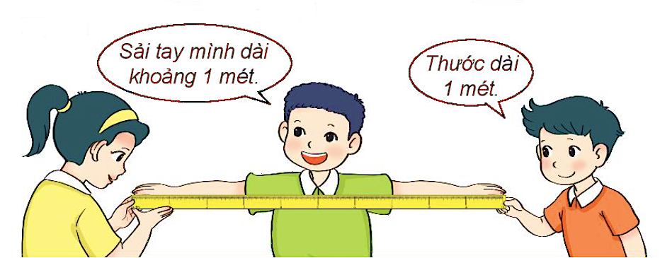
b) Mét
Mét là một đơn vị đo độ dài.
Mét viết là m.
1 m = 10 dm; 1 m = 100 cm; 10 dm = 1 m; 100 cm = 1m

Slide 15

1
Số ?
a)
Mẫu: 2 dm = 20 cm; 3 m = 30 dm; 2 m = 200 cm
1 dm = cm; 1 m = dm; 1 m = cm
4 dm = cm; 5 m = dm; 3 m = cm
?
?
?
10
10
100
?
?
?
40
50
300
b)
Mẫu: 20 cm = 2 dm; 30 dm = 3m
30 cm = dm; 50 cm = dm;
40 dm = m; 20 dm = m;
?
?
3
5
?
?
4
2

Slide 16

2
Chọn độ dài thích hợp (Theo mẫu):
Bàn học của Mai dài
Cái bút chì dài
Phòng học lớp Mai dài
10 cm
10 dm
10 m

Slide 17
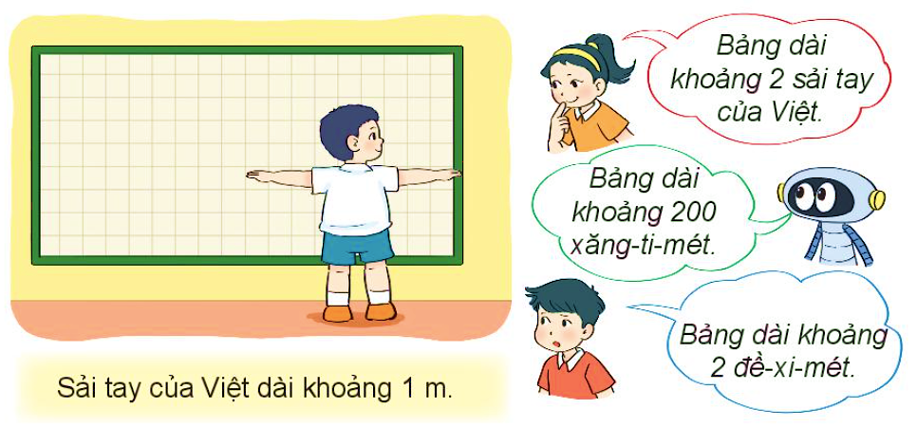
3
Bạn nào nói đúng?
🡪 Rô- bốt và Mai nói đúng.
( 2 sải tay khoảng 2m; 2m = 200cm)

Slide 18

Củng cố bài học
Hương Thảo: tranthao121004@gmail.com

